Slide 1
Processing使用の準備

Slide 2
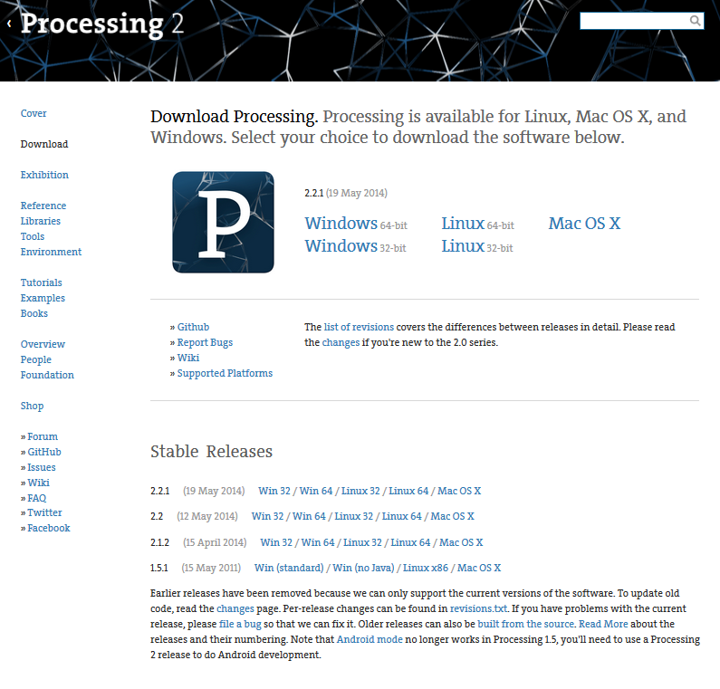
Processing開発環境の入手（1） -ソフトウェアのダウンロード-
Processingは、電子アートとビジュアルデザインのために開発されたオープンソースのプログラミング言語。初心者がプログラミングを学習するのに適しており、Arduinoと組み合わせて使用することで、フリーの生体情報測定環境を簡単に作成することができる。
https://www.processing.org/download/
上記のサイトより、
自分の使用しているOSに適合したファイルをダウンロードする。
Windows、MacOS、Linux用があるが、ここではWindows版を前提に話を進める。

Slide 3
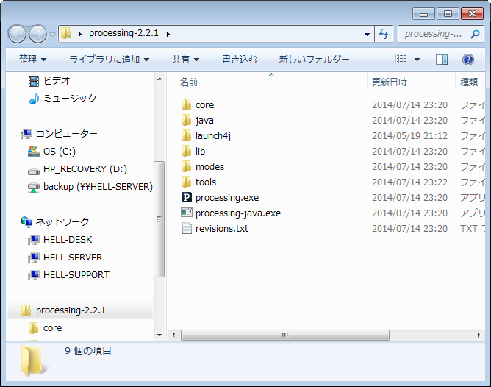
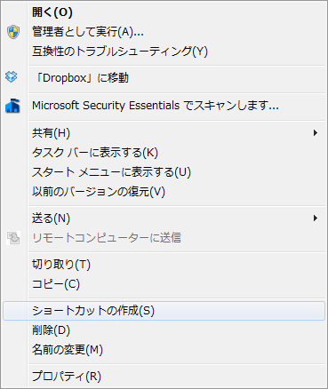
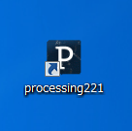
Processing開発環境の入手（2） -解凍とショートカットの作成-
ZIPファイルがダウンロードできたら、デスクトップに解凍しておく。
processing.exeを右クリックし、ショートカットを作成し、デスクトップに移動しておくと便利だ。
ショートカットの名前はprocessing221とした。

Slide 4
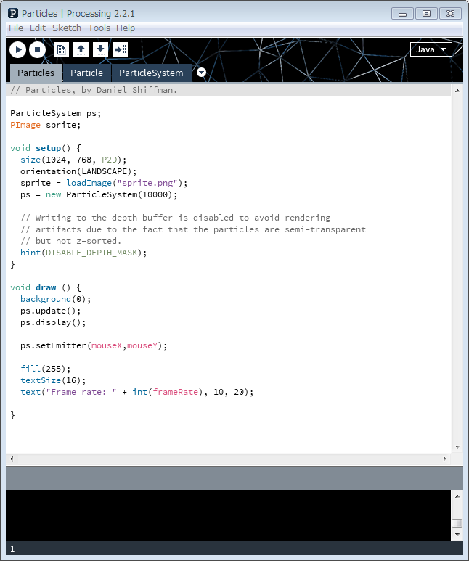
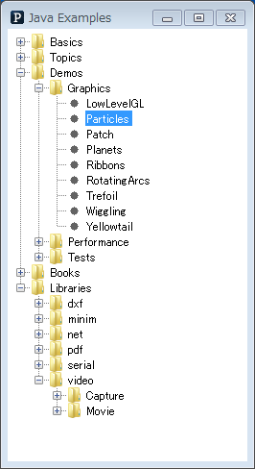
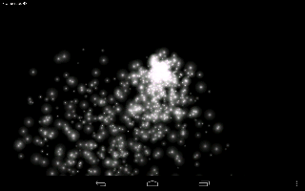
Processingを試す -サンプルファイルの実行-
メニューより、
File->Examples を開く。
左のようなダイアログが開くので、
Demos->Graphics-> Particles
を開き、実行ボタン▶を押す。
実行画面が表示される。
停止する場合は、実行環境の■を押す。
これは、デジタルポート13番に接続したLEDを点滅させるプログラム。Arduinoの最も初歩的なプログラムであり、実際には、LEDを接続しなくても、Arduino上のLEDが点滅するので、動作を確認することができる。

Slide 5
改訂履歴
14/07/14 長野が初期バージョンを作成

